Slide 1
新东方多媒体学习库
一站式综合学习平台

Slide 2

1
产品理念与价值
2
平台内容
目录
3
平台功能
4
亮点服务

Slide 3

1
产品
理念
新东方在线推出的“一站式”学习平台，该平台专为广大读者提供丰富、优质的新东方原汁原味培训课程，让广大读者能够尽享新东放激情、幽默教学风格的魅力，获得卓越的在线互动式学习体验，是广大读者考试、出国、充电、求职的首选学习资源。
海量
资源
内容
多元
特色
课程
趣味
互动

Slide 4




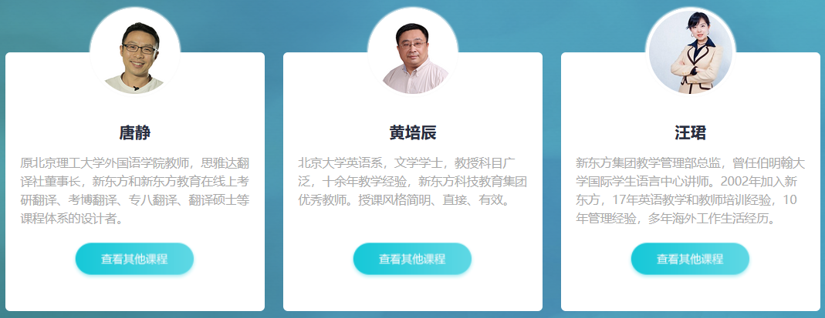

1
核心价值
汇集新东方教育科技集团一线讲师

Slide 5
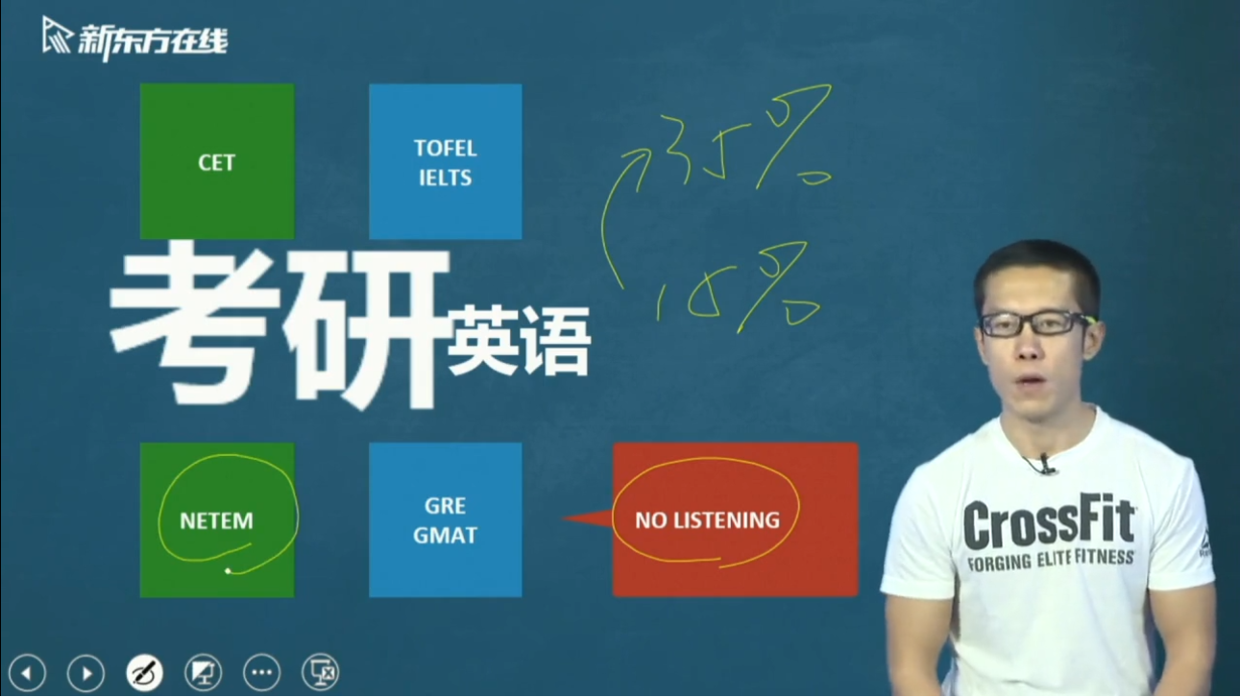

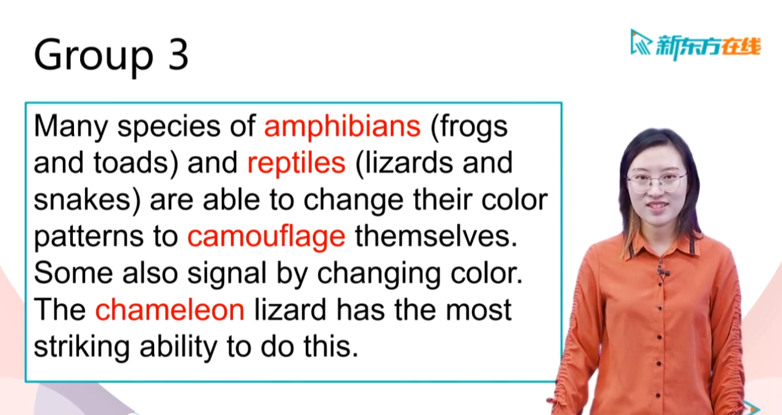
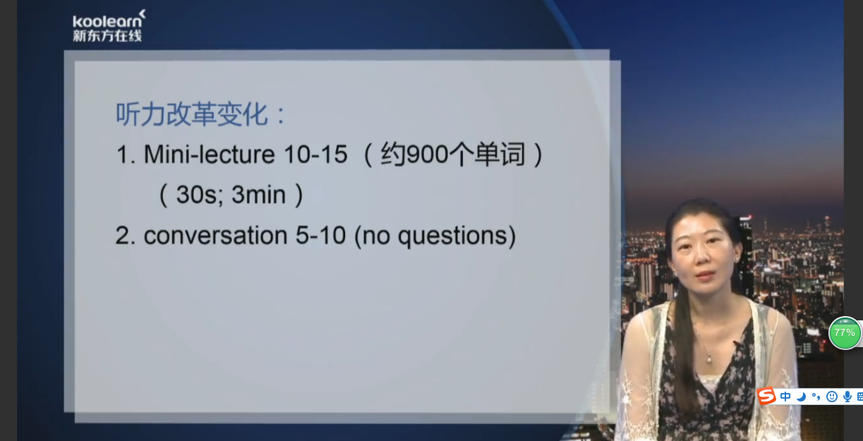
1
核心价值
丰富多样的课程形式

Slide 6
2
平台内容
课程中心
七大板块精品视频课堂
考试中心
国内国外考试新概念等海量题库
直播课堂
考前指导
资讯中心
励志课堂备考资料考试动态

Slide 7


2
平台内容
丰富实用的课程体系与内容
小语种类
应用外语类
日语 / 韩语 / 法语
西班牙语/俄语/
意大利语/德语
商务英语 /口译
基础英语/新概念
出国留学类
职业认证
GMAT / GRE
雅思 / 托福
医学英语
金融类考试
国内应试类
四级 / 六级
考研 / 考博
专四 / 专八
求职指导
行业认知
职业管理
简历指导

Slide 8
2
录播内容特色
全方位、全覆盖课程类别
40余类课程，涵盖国内外考试、小语种、外语学习及应用、求职职业等各领域
多维度、深挖掘课程内容
400余门视频课程，全方位、多维度、深层挖掘科知识点
海量课时、适应不同水平学员
上万余课时视频课程，零基础-高精尖，深度强化各学科学习效果

Slide 9
2
录播内容特色
课程类别
品类全，涵盖国内考试、出国留学、小语种、应用外语、职业、求职等热门热销课程
课程体系
体系完整、科学，紧扣各类考试大纲，提供全科、全程备考精品课程
课程体量
海量课程，夯实基础、稳扎稳打，一站式解决方案
课程形式
全新高清视频，完美呈现品质视频课程
国内考试—各大板块全面翻新，全新高清视频，年度常规更新持续刷新课程，紧抓考纲变革
时效性

Slide 10
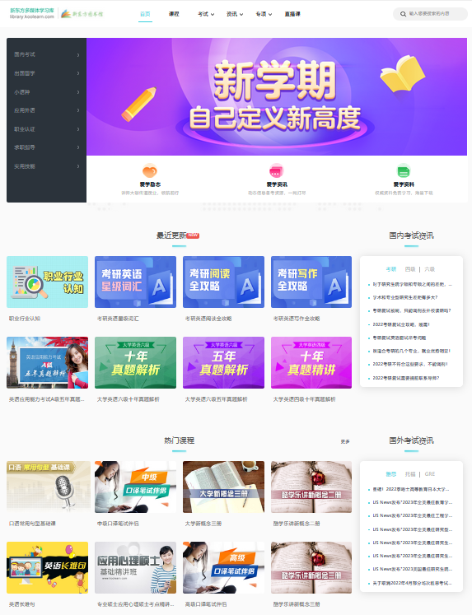
3
平台功能
学习库首页
高校首页
结合高校学子的学习需求特性，板块的设置和内容推荐更倾向于夯实基础为主。将高职高专学子的三个主要学习诉求，依次展示呈现，让用户在访问首页面时，能够直观感受到学习库能为他提供哪些帮助。
功能层面将高校本科高职完全独立化，无论是从课程分类，到首页数据维护，进行了独立拆分。
高校版功能主色调给人以活泼，热情，贴近生活的感受。首页推荐课程配图均与主题结合精心设计，在细节处提高整体使用体验。
Notes:
1. 电脑系统：win7、win8系统或者Mac系统，内存4G最低以免卡顿，Flash Play
版本在15以上。
2. 移动端：安卓系统4.0以上，ios系统9.0以上。（目前只能看回放）
3. 浏览器：建议安装谷歌（chrome）浏览器及IE，360浏览器，win10使用edge，
mac使用safari。
4. 网络：建议优选网络，部分小运营商或者校园网络不稳定，会造成直播卡顿，无法
进入直播等情况。
5. 最少4M以上独立宽带。

Slide 11
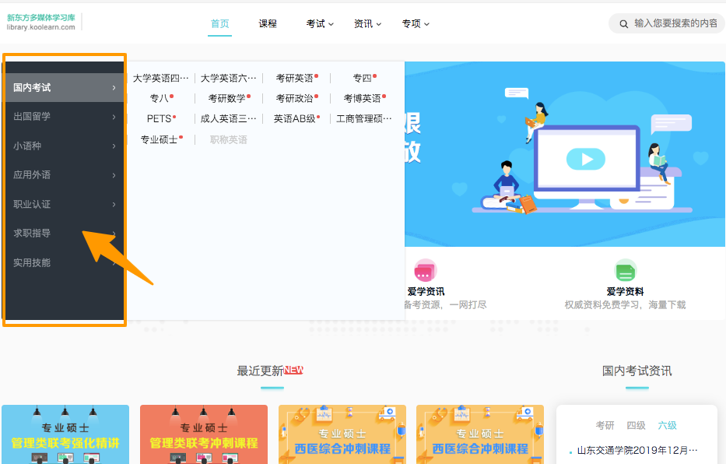
3
平台功能
学习库操作-网站演示

Slide 12

3
平台功能
学习库操作-课程中心

Slide 13
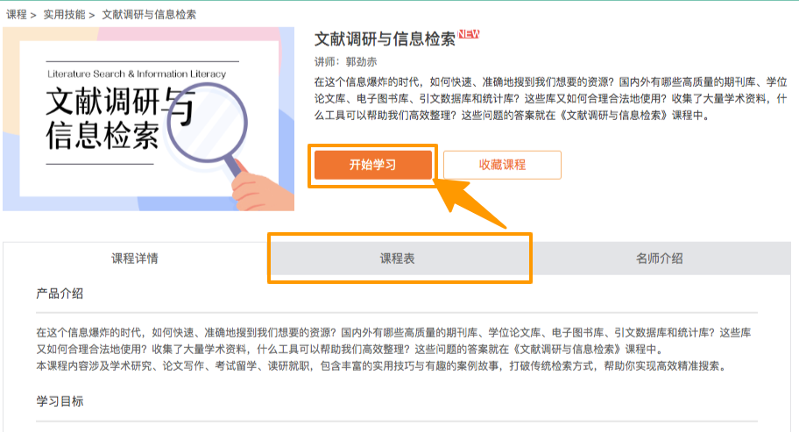
3
平台功能
学习库操作-选课页面

Slide 14
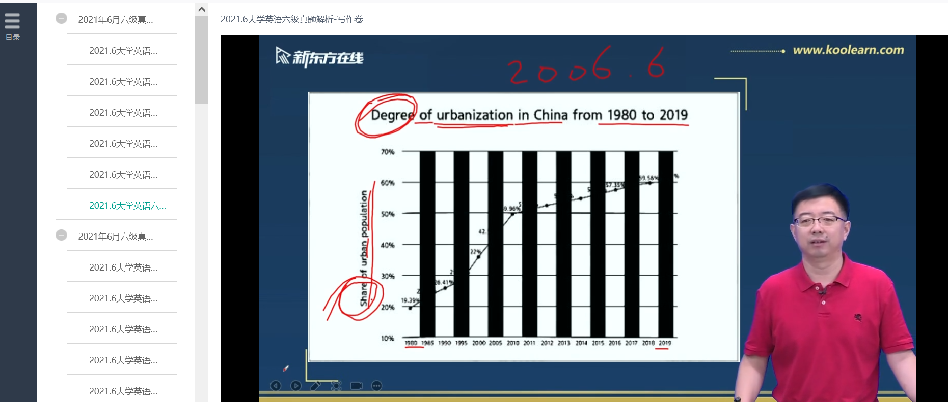
3
平台功能
学习库操作-听课页面

Slide 15

3
平台功能
学习库操作-考试中心

Slide 16
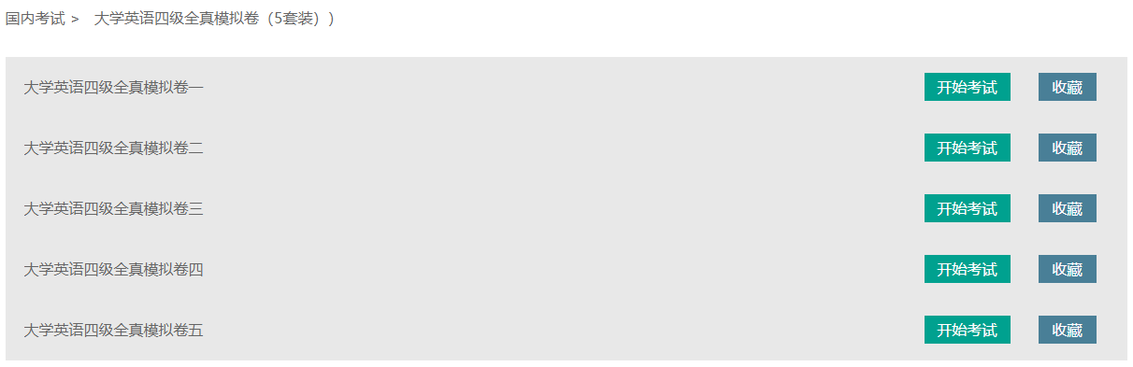
学习库操作-选择考试
平台功能
3

Slide 17
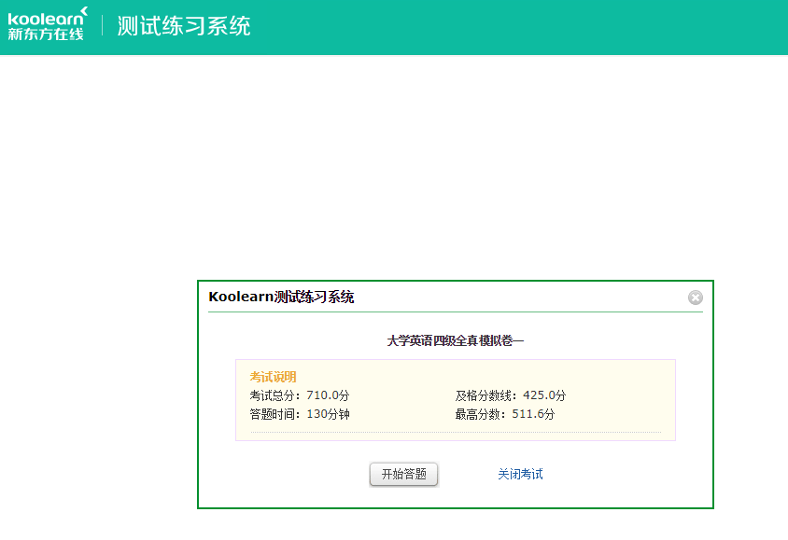
3
平台功能
学习库操作-答题页面

Slide 18

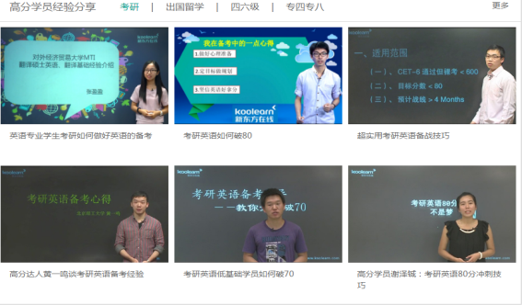

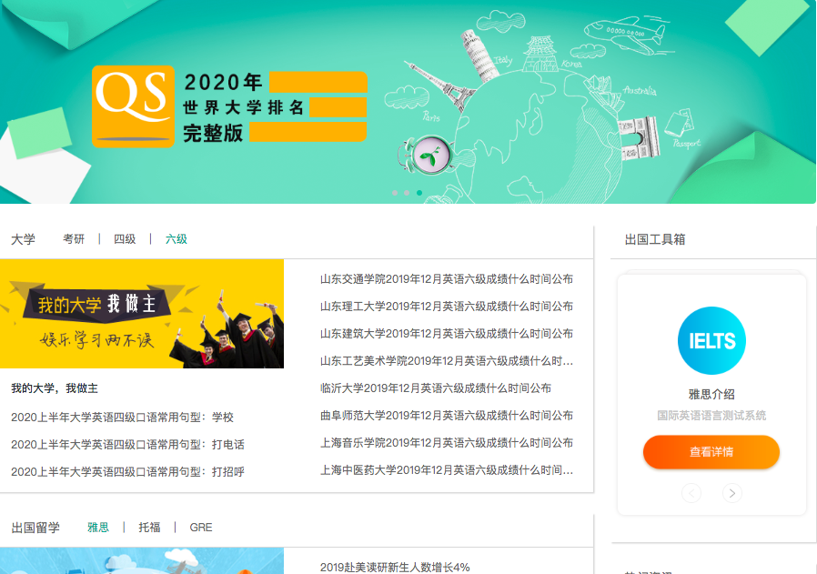
4
亮点服务
海量增值资源
课内外相结合全面提升学习效果
经验分享：学长传道授业
大师讲堂：俞老师领衔新东方讲师励志讲演
私播课堂：新东方讲师解读
热门知识点
爱学资讯：海量资讯提供完整学习资料

Slide 19

亮点服务
4
免费直播服务
备考规划，梳理流程以及注意事项
临考点睛，了解各模块套路
高能干货, 实战讲练，花式技巧
新东方讲师坐镇，各种科目涉及四六级、考研、托福雅思

Slide 20
A BETTER YOU
A BIGGER WORLD

